Slide 1
Félévi vizsgamunka
Magócsi László, Péli Kadosa
11/A

Slide 2
J. S. Bach: d-moll francia szvit – Allemand-tétel (zongora – Pajor Olivér)
16 mikrofon
Sztereó felvevő, laptop, digitális hangkártya
3 mikrofon a zongorában
1 mikrofon a zongora alatt
1 mikrofonpár a zongora „hajlatánál”
8 mikrofon a zongora körül (4 magasan döntve + 1 pár alacsonyan + 1 pár kifelé)
A nagyterem sztereó mikrofonpárja

Slide 3
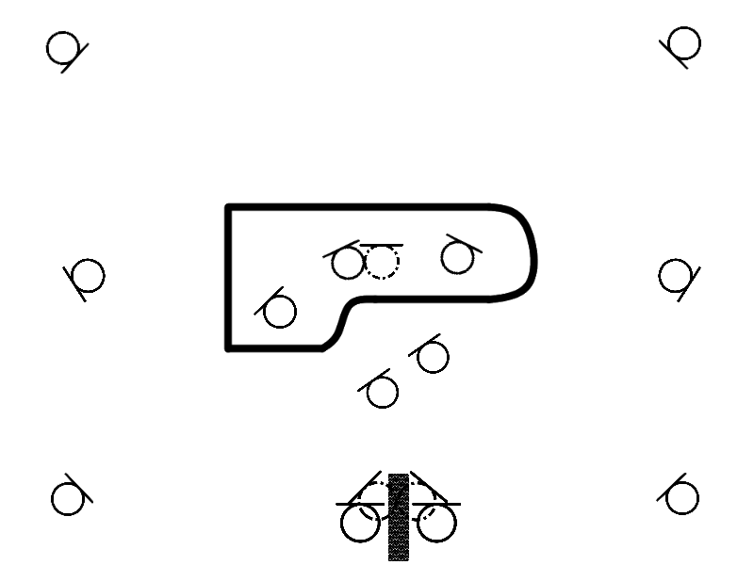
Mikrofonozási ábra

Slide 4
Köszönet: Benkovics Marcell

